Slide 1


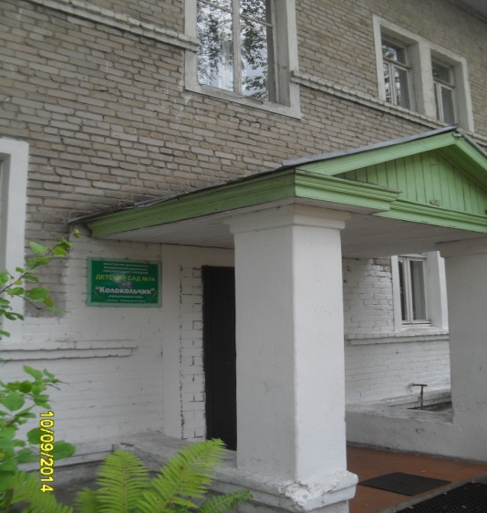
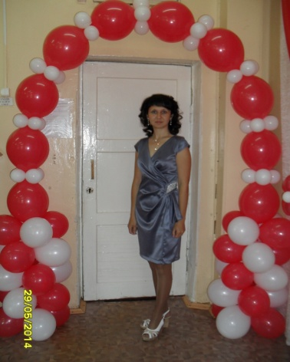
В Нижегородской области
в г.о.г. Кулебаки
В Муниципальном бюджетном дошкольном образовательном учреждении
детском саду № 14 «Колокольчик»
Постучитесь
в кабинет,
с табличкой скромной «ЛОГОПЕД»

Slide 2
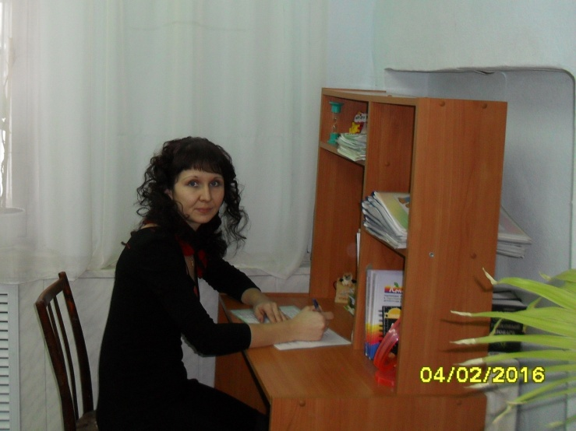
Логопедический кабинет –
пространство для творчества педагога.
Вот логопеда кабинет В нем дети учатся играя Здесь им на все дадут ответ, Их речь и мысли развивая. И для родителей совет Всегда подскажет логопед!
Ф.И.О. Рыбкина Юлия Александровна
Дата рождения 26.11.1984
Образование высшее
Год окончания 2007
Специальность по диплому учитель – логопед
Место работы МБДОУ д/с №14 « Колокольчик»
Должность учитель – логопед
Общий педстаж – стаж по специальности с 2007 года
Квалификационная категория первая Дата присвоения 2013 год
Курсовая подготовка «Современные подходы к коррекции нарушений развития детей с ОВЗ в контексте ФГОС» 108ч . (2015г.)

Slide 3

Требования ФГОС к развивающей предметно-пространственной среде логопедического кабинета:
1. Обеспечивает максимальную реализацию образовательного потенциала пространства кабинета в соответствии с особенностями каждого возрастного этапа, с учётом особенностей и коррекции недостатков их развития.
2. Обеспечивает возможность общения и совместной деятельности детей и логопеда.
3. Обеспечивает: реализацию программы коррекционного обучения; учитывает возрастные особенности детей.
4. Содержательно-насыщенная, трансформируемая, полифункциональная, вариативная, доступная и безопасная.

Slide 4
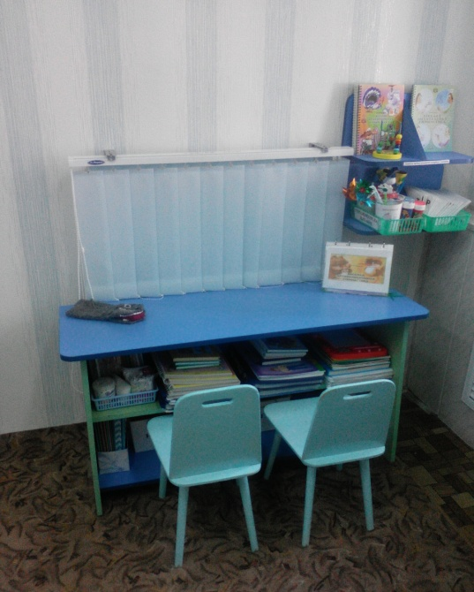
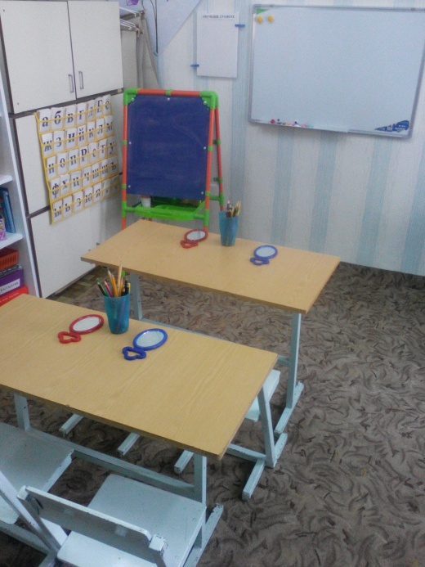
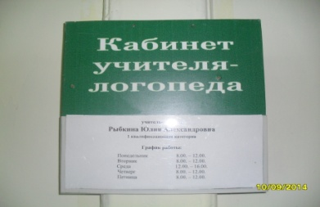
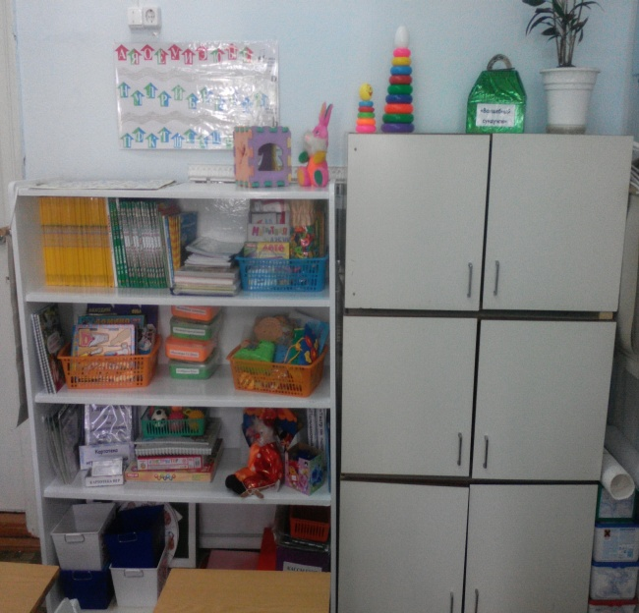
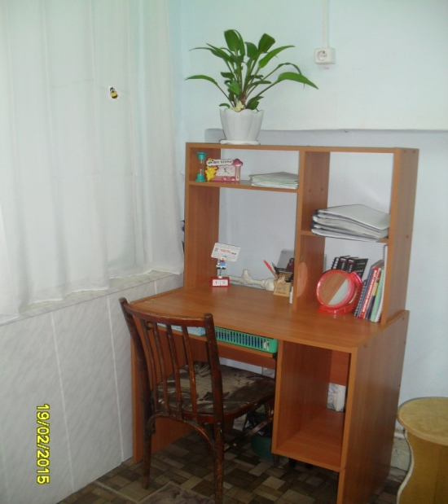
Зоны кабинета по ФГОС
Зона индивидуальной работы
Зона
групповой работы
Рабочая зона учителя логопеда
Зона методического сопровождения

Slide 5


Центры
огопедического кабинета по ФГОС
Центр речевого и креативного развития
Центр моторного и конструктивного развития
Центр технических средств обучения
Центр сенсорного развития
Информационный центр
Центр методического сопровождения

Slide 6
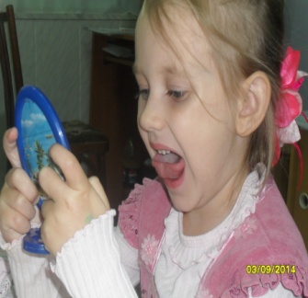
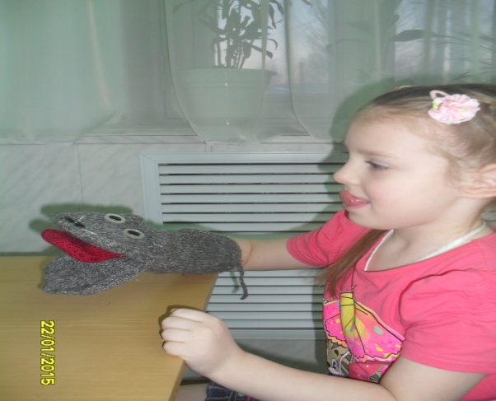
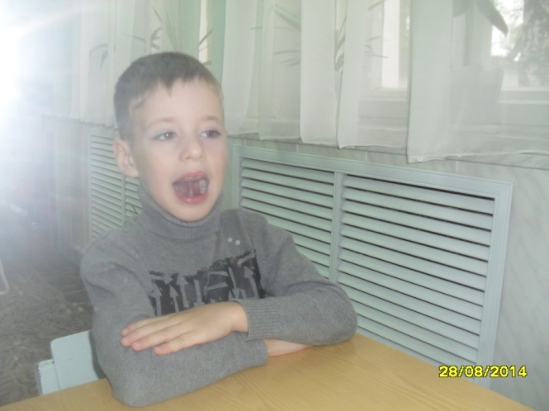
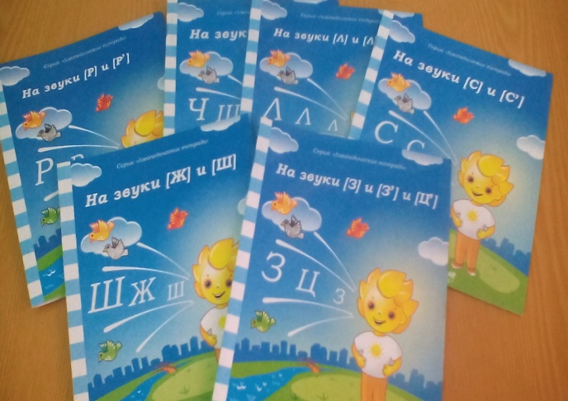
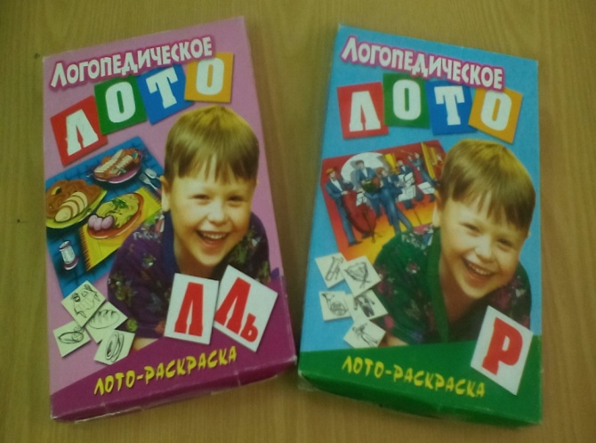
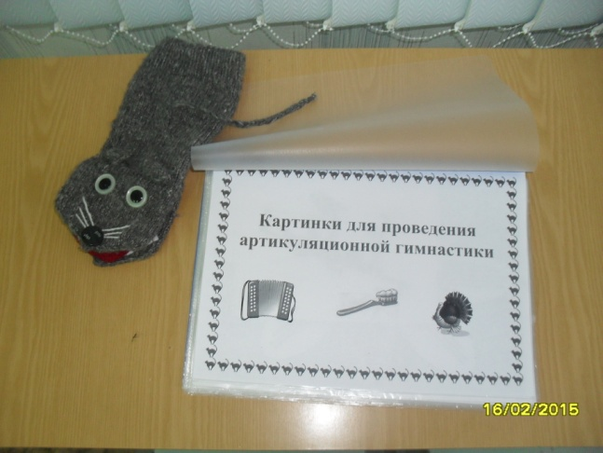
Коррекционный материал систематизирован и оформлен по центрам:
Центр речевого и креативного развития
1. Зона коррекции звукопроизношения

Slide 7
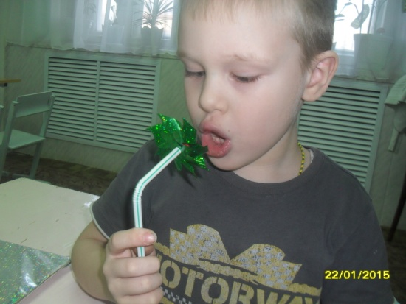
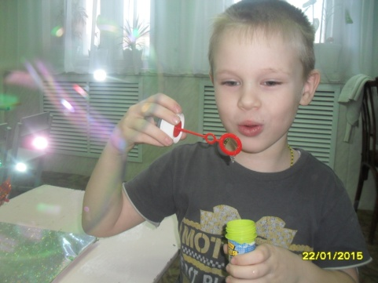
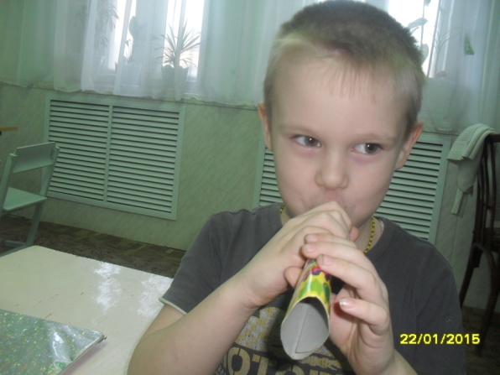
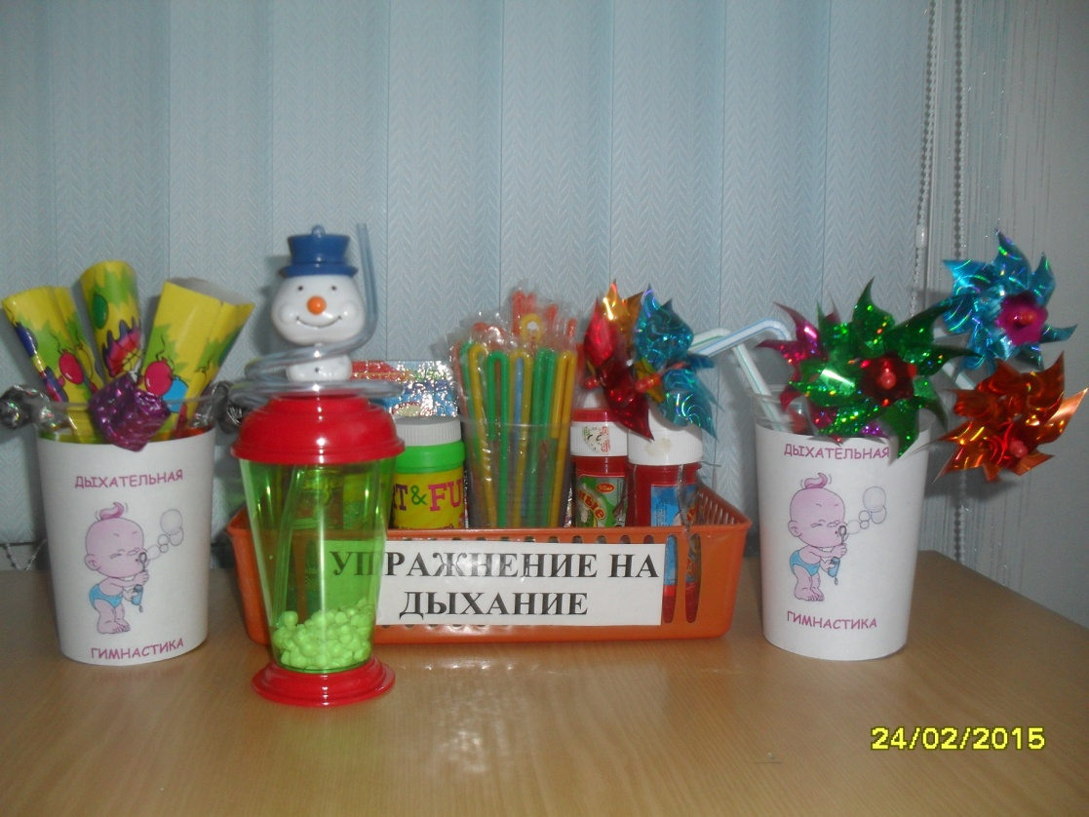
2. Зона развития речевого дыхания

Slide 8
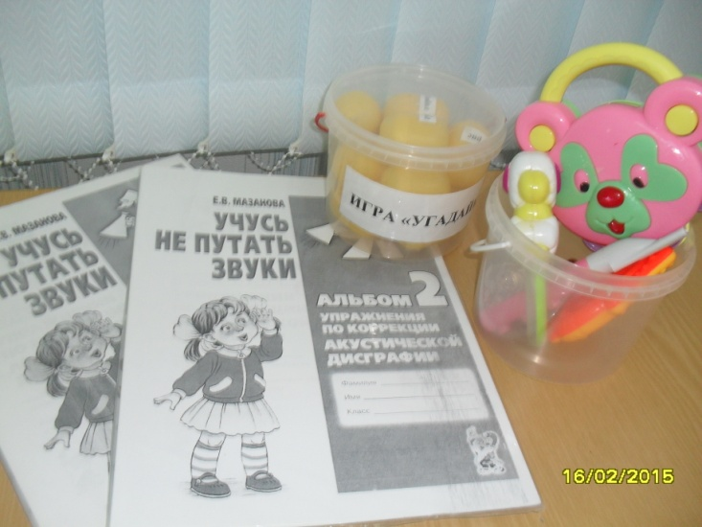
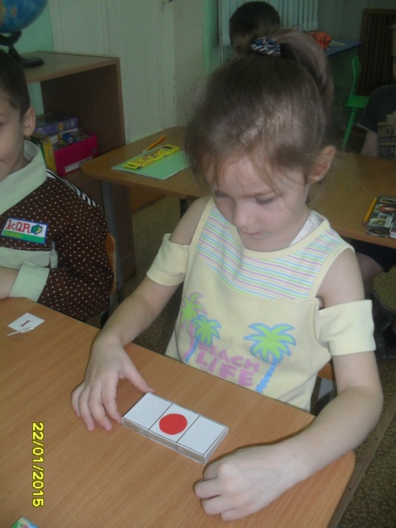
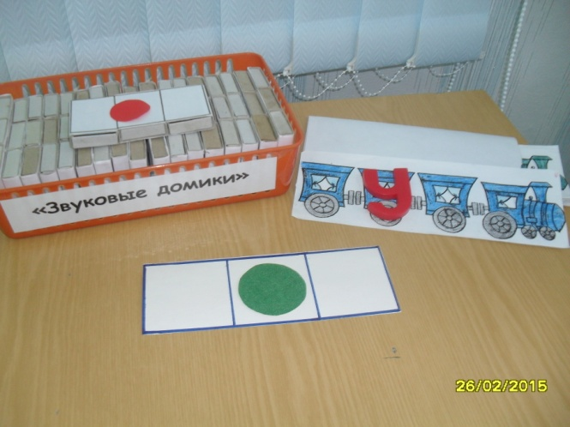
3. Зона развития фонематического слуха и звукового анализа и синтеза

Slide 9
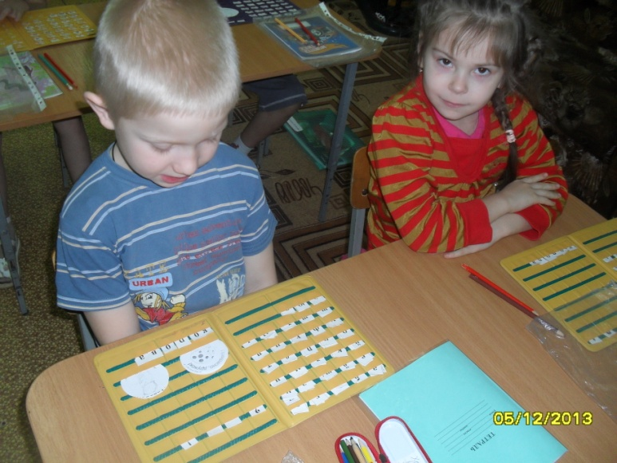
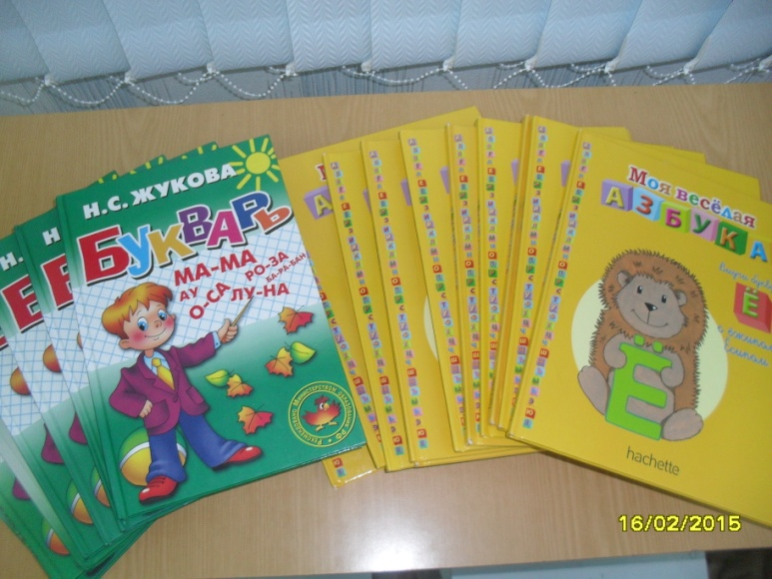
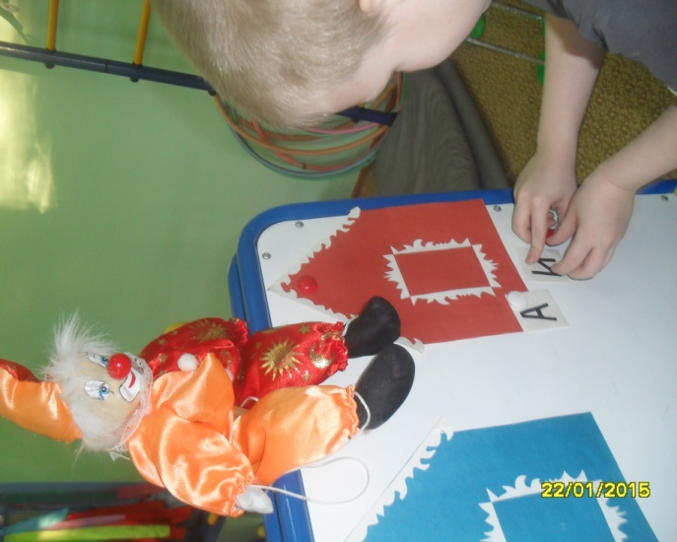
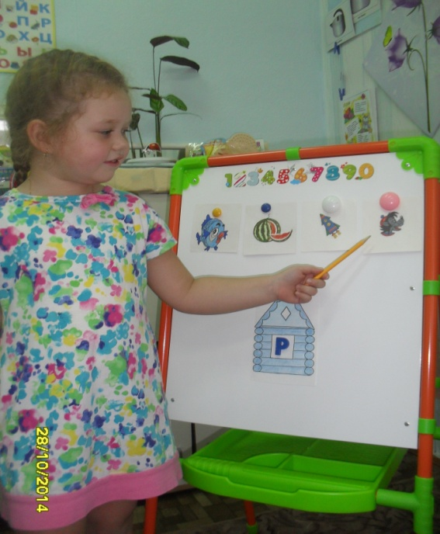
4. Зона обучения грамоте

Slide 10
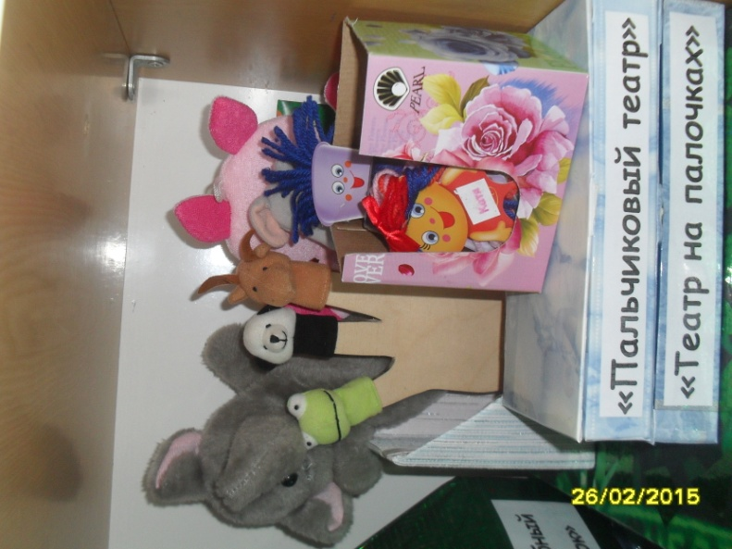
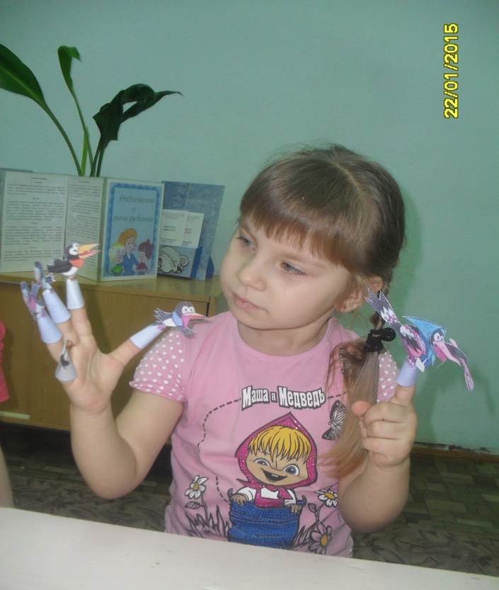
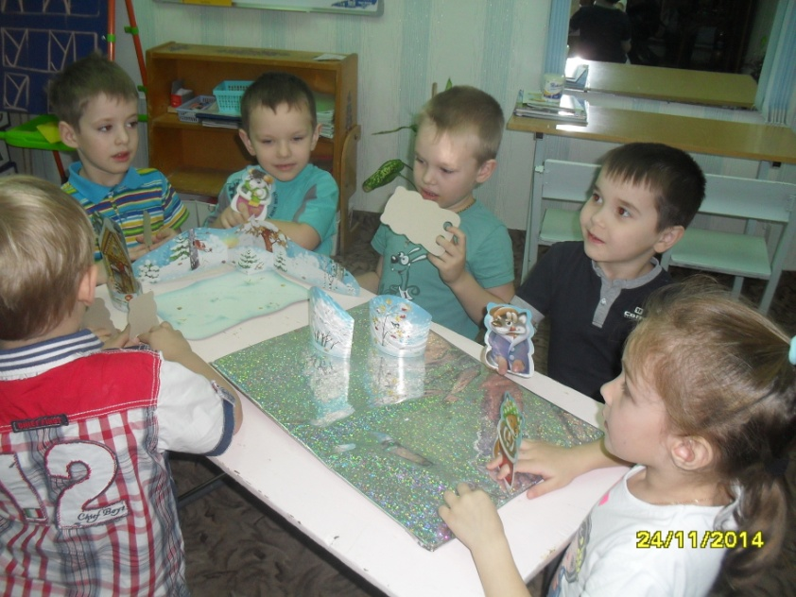
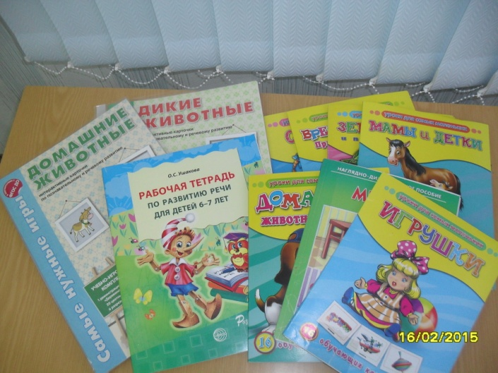
5. Зона связной речи

Slide 11
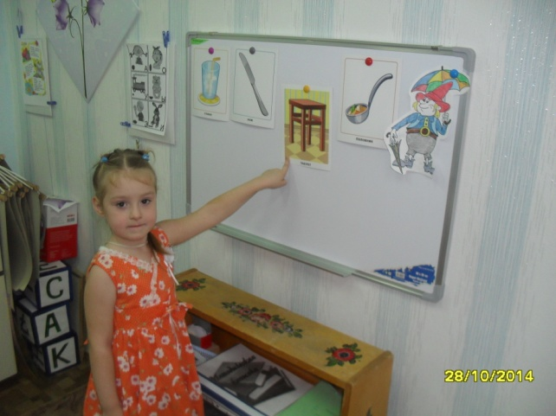
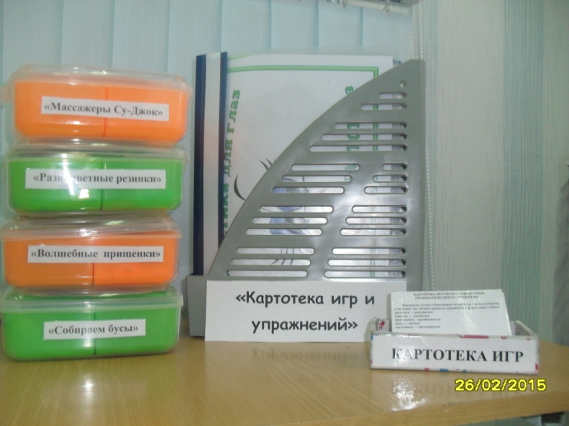
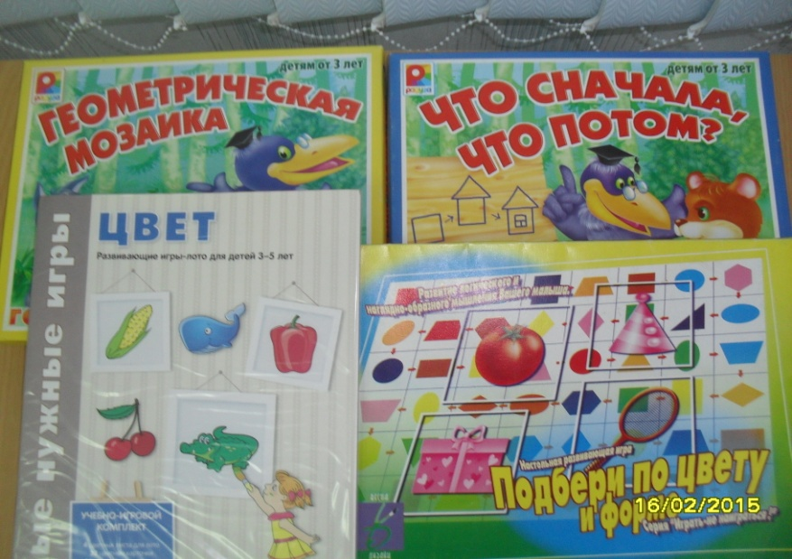
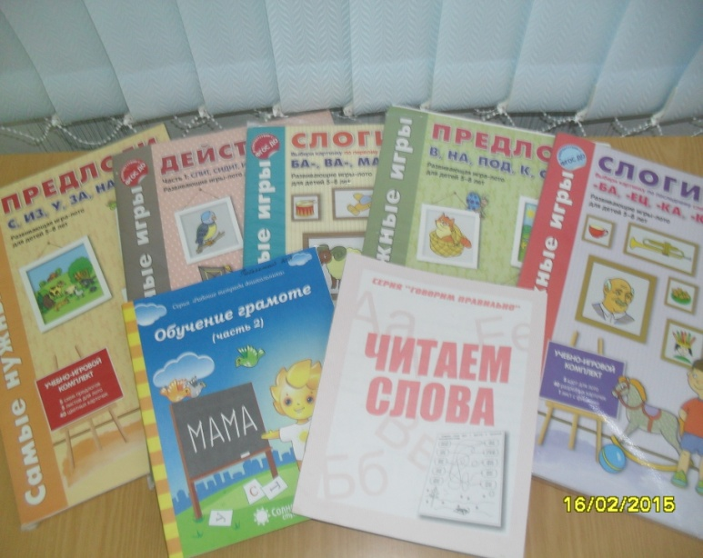
6. Зона развития лексико-грамматической стороны речи

Slide 12
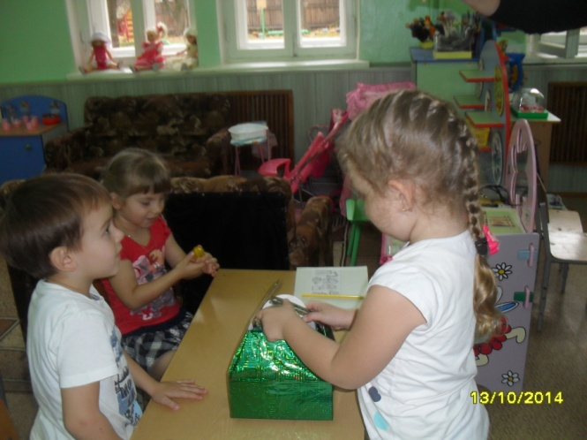
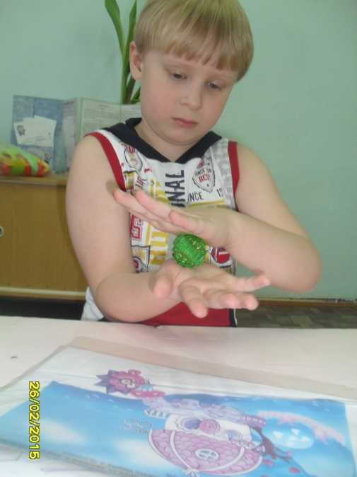
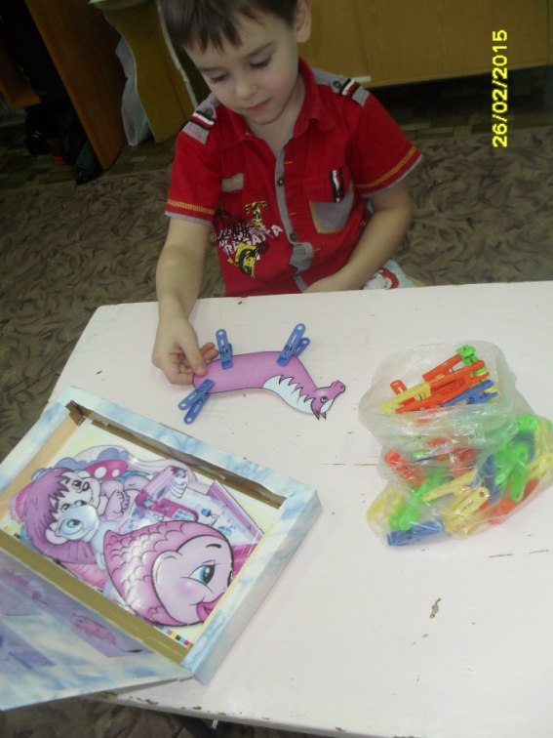
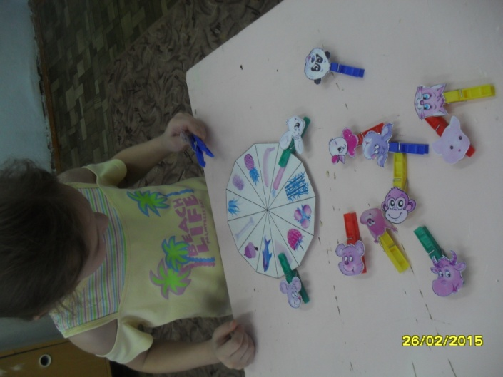
Центр сенсорного развития

Slide 13
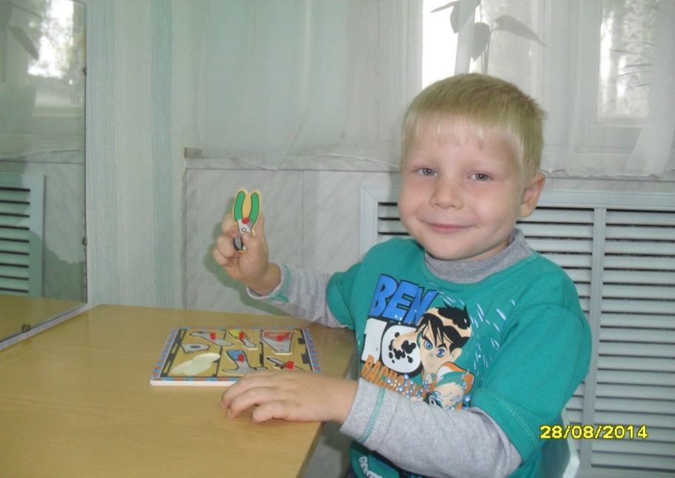
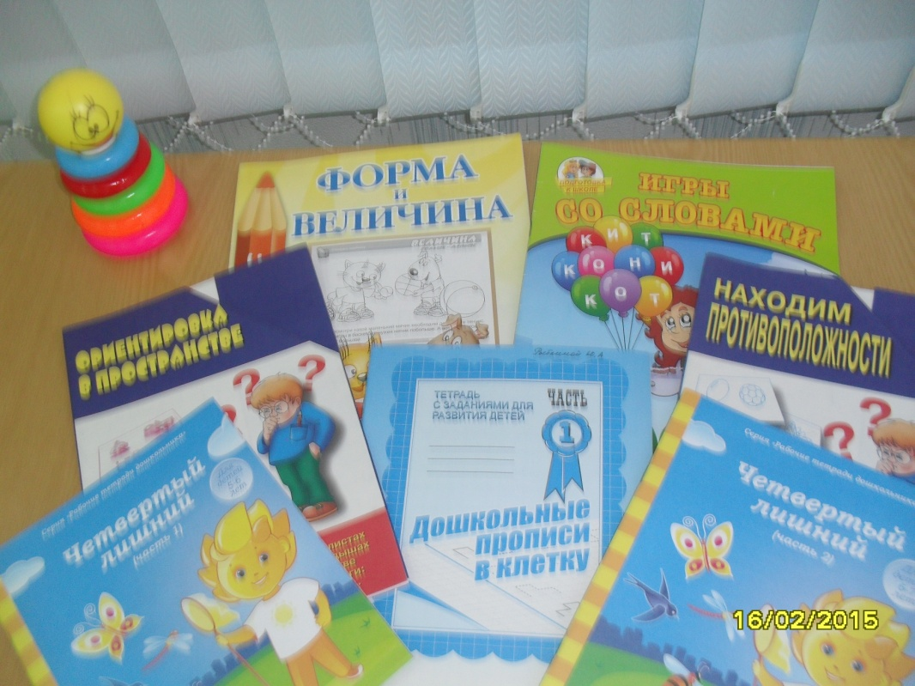
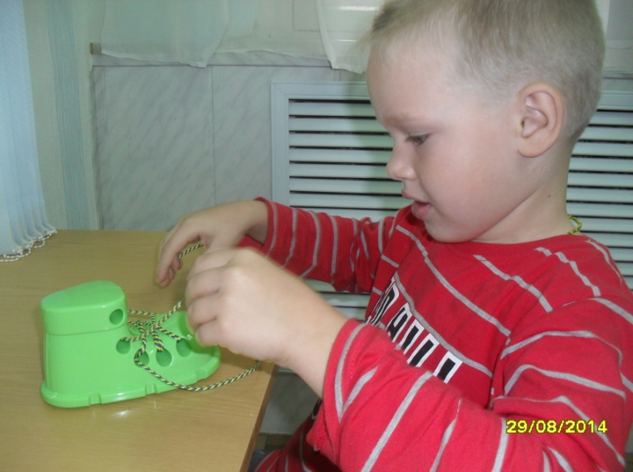
Центр моторного и конструктивного развития

Slide 14
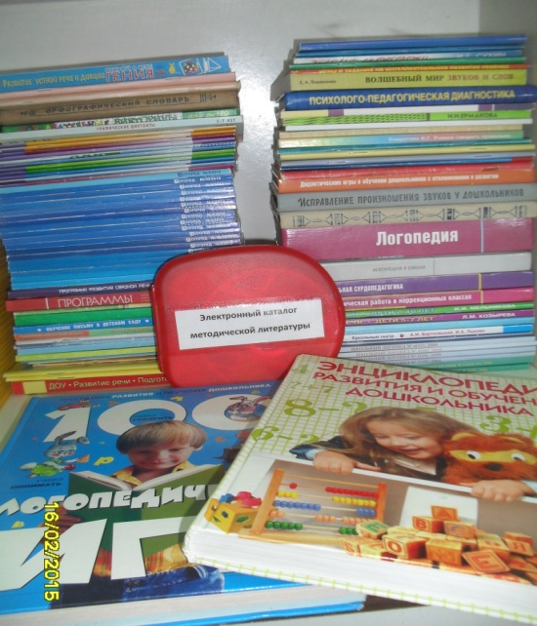
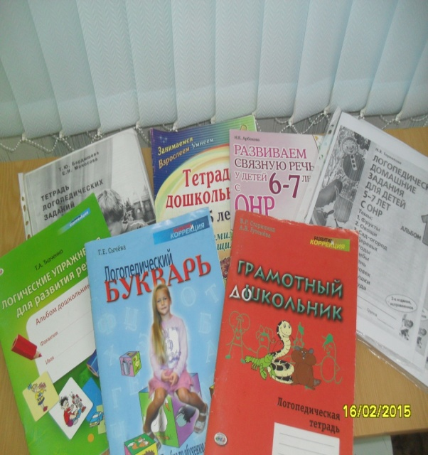
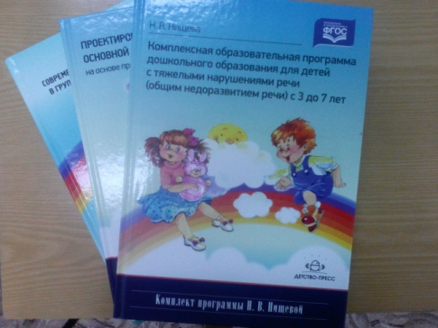
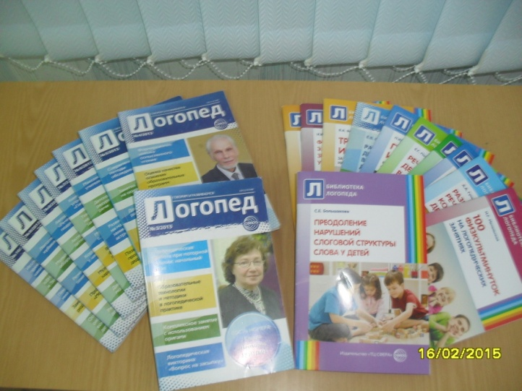
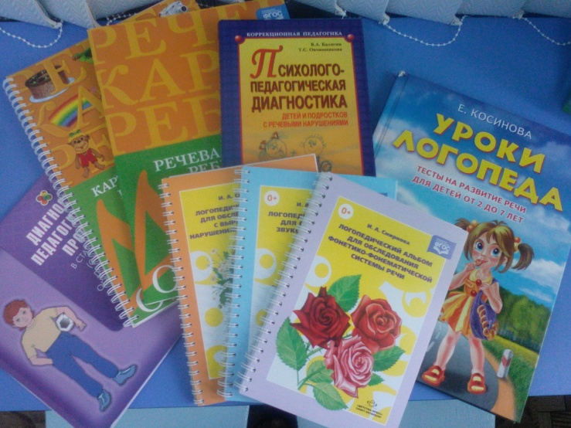
Центр методического сопровождения
Программы и методическая
литература
Рабочие тетради и пособия
Периодическая литература
Диагностическая литература

Slide 15
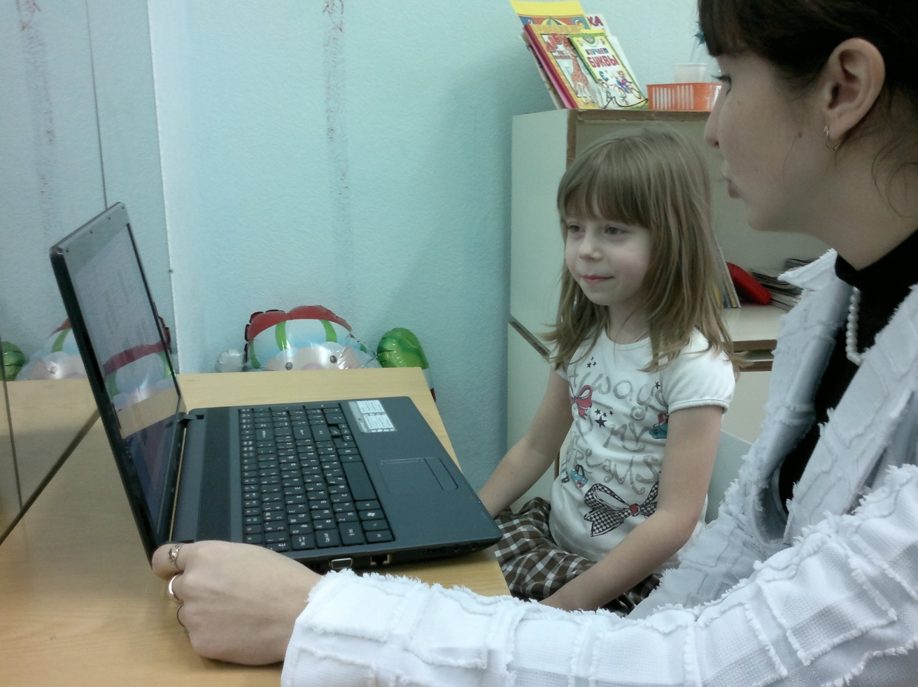
Центр технических средств обучения

Slide 16
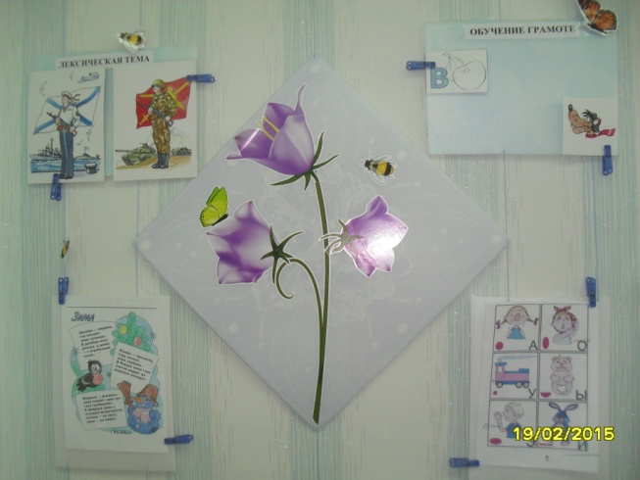
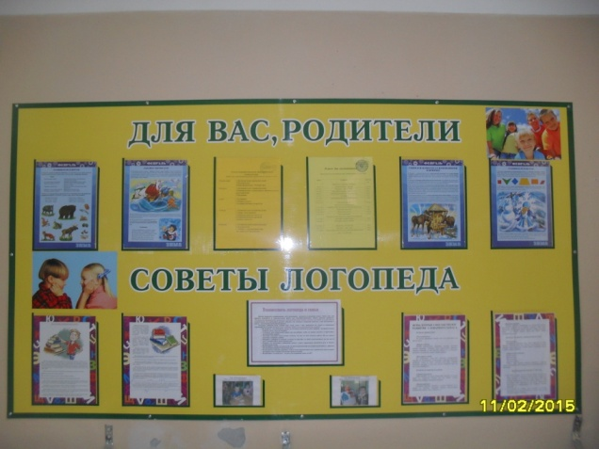
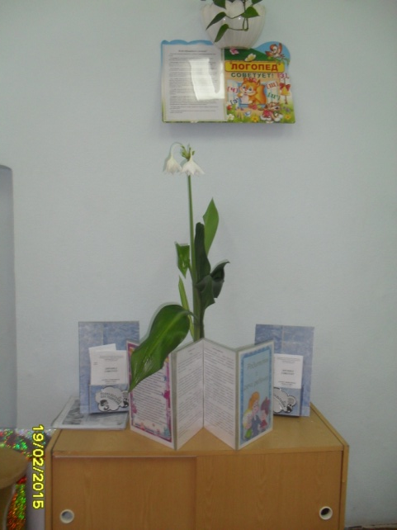
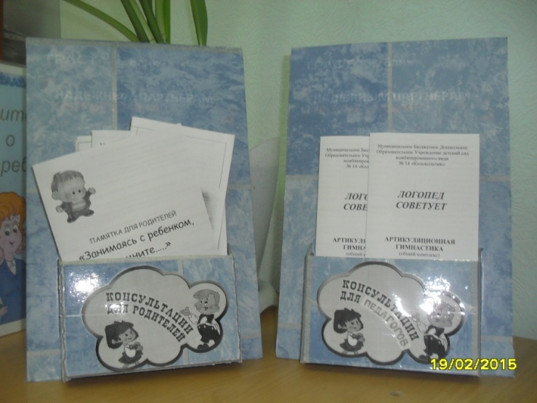

Для эффективной логопедической помощи детям необходимо правильно организовать консультативно-методическую работу с педагогами и родителями
Информационный центр
Сменный стенд
изучаемого материала
Для родителей информация
в группе
Консультативный
уголок
Информационные
буклеты
Теоретический материал

Slide 17


Важно шанс ребенку дать -
И условия создать,
Хочу, чтоб в кабинете у меня
Детям было всем удобно,
Уютно, чисто и светло.
Чтоб чувствовал себя малыш –
Комфортно и ощущал добро!

